Slide 1
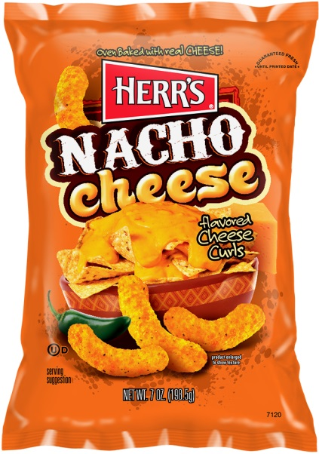
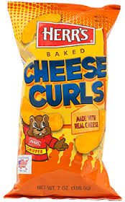
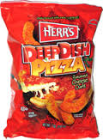
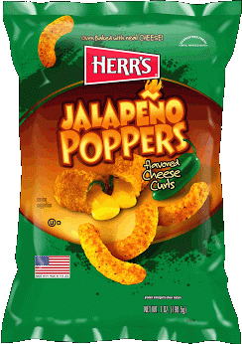
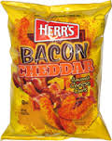
Nya Ostbågar!
Herr’s Baked Cheese Curls 12x198,5g*, **
-art.nr: 11002
-EAN: 072600005518
Herr’s Jalapeno Cheese Curls 9x198,5g**
-art.nr: 11003
-EAN: 07260009172
Herr’s Pizza Flavored Cheese Curls**
-art.nr: 11004
-EAN: 072600071193
Herr’s Nacho Cheese Curls**
-art.nr: 11005
-EAN: 072600071209
Herr’s Bacon Cheddar Cheese Curls**
-art.nr: 11006
-EAN: 072600071186
*Större förpackning
** Innehåller azofärgämnen.

